Slide 1
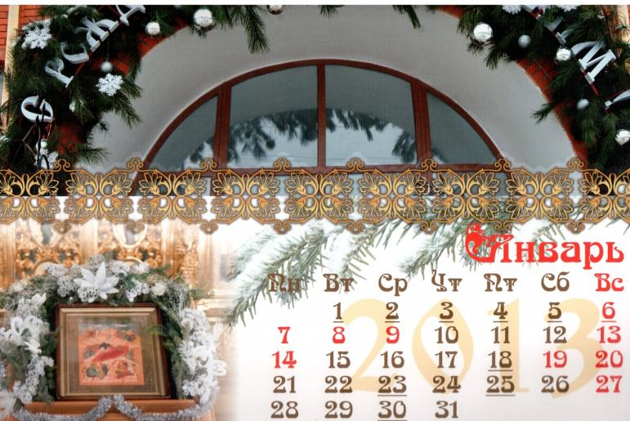
Сам дней не знает, А другим указывает.

Slide 2
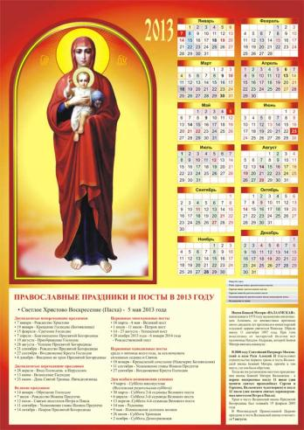
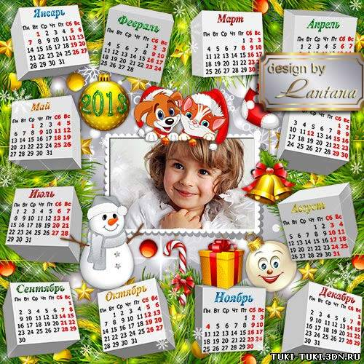
Чем различаются эти календари?
Православный
Обычный

Slide 3
Что выделено красным цветом?

Slide 4
ПРАЗДНИКИ в разных религиях

Slide 5
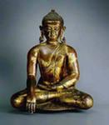
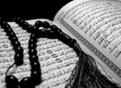
Праздники
Христианство.
Ислам.
Иудаизм.
Буддизм.
КАКИЕ?
КОГДА?
С ЧЕМ СВЯЗАНЫ?

Slide 6
Праздники
христианство | иудаизм
Попробуйте распределить праздники простым карандашом..
Уверены ли вы в своей правоте?

Slide 7
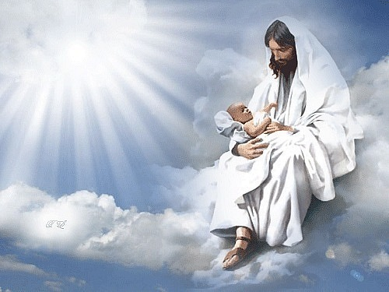
ПРАЗДНИКИ христианстве

Slide 8
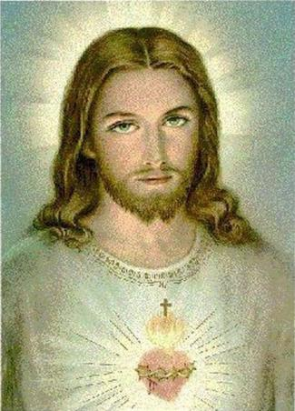
Праздники христиан
Пасха
Троица
Рождество
Вознесение
Крещение
Расположить по порядку.

Slide 9
Проверка
1. Рождество
2. Крещение
3. Пасха
4. Вознесение
40 дней
5. Троица
50 дней

Slide 10
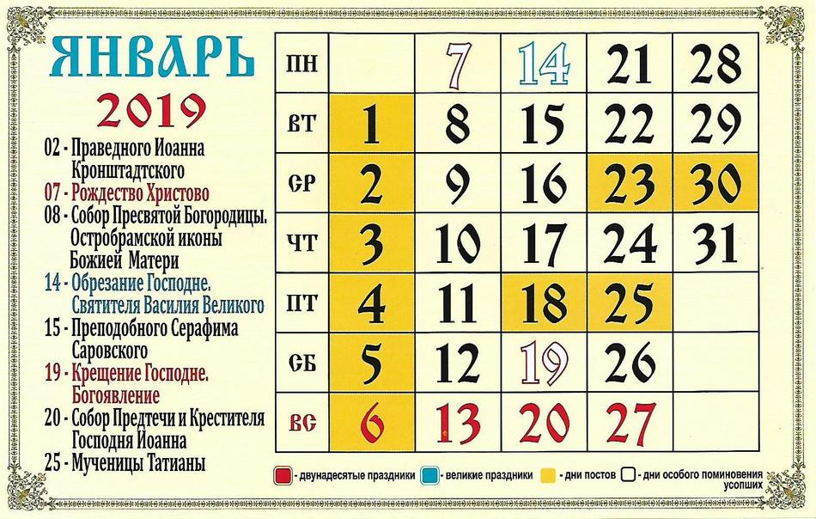

Slide 11
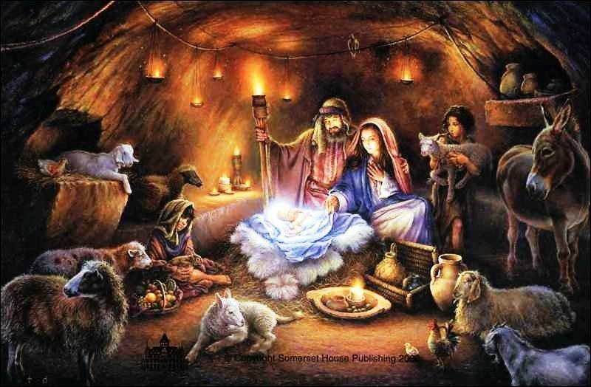
Рождество Христово
Рождественский пост

Slide 12
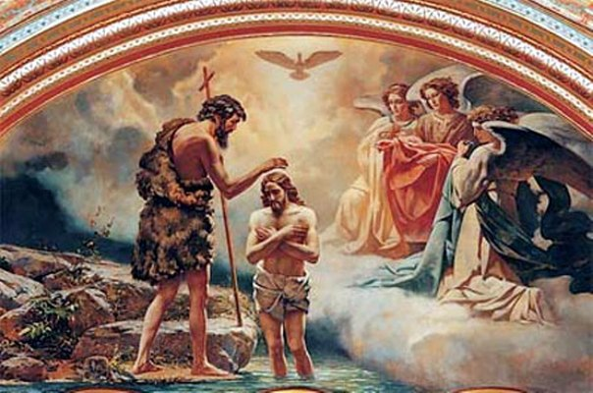
Крещение(Богоявление)

Slide 13
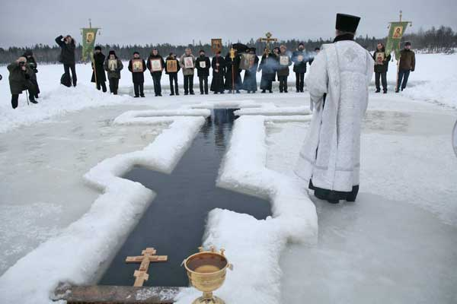
Крещение(Богоявление)

Slide 14
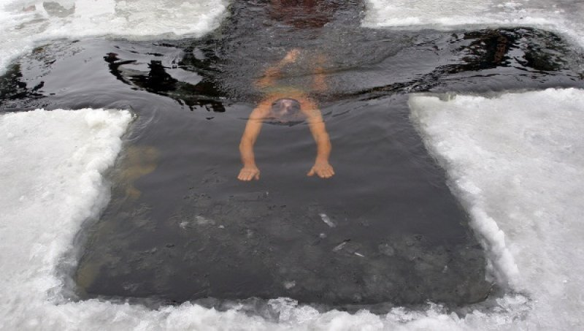

Slide 15
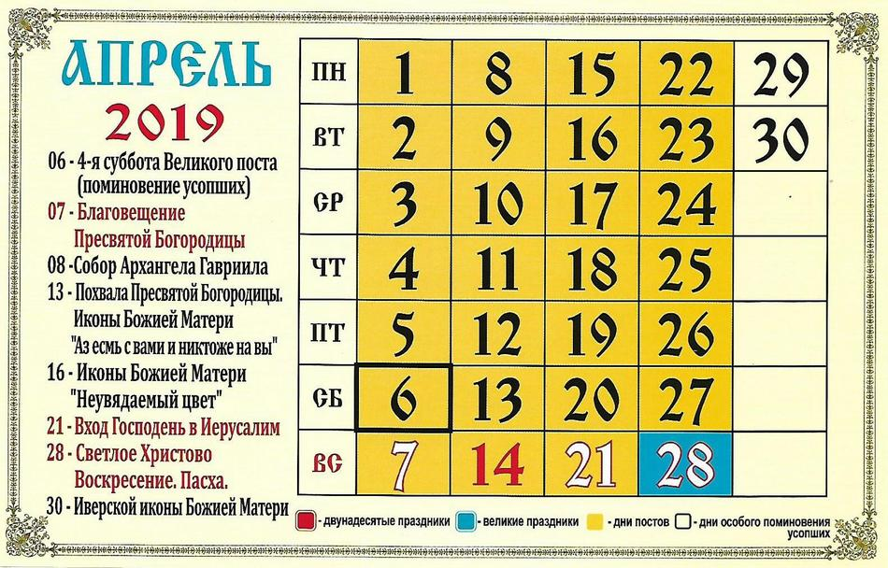

Slide 16
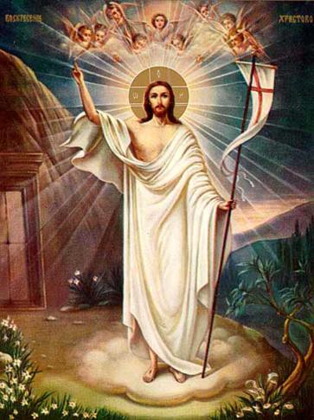
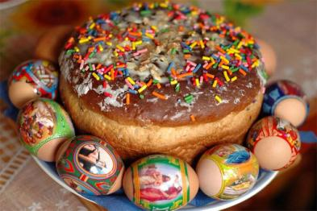
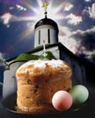
Пасха(Воскресение Христово)
Великий пост

Slide 17
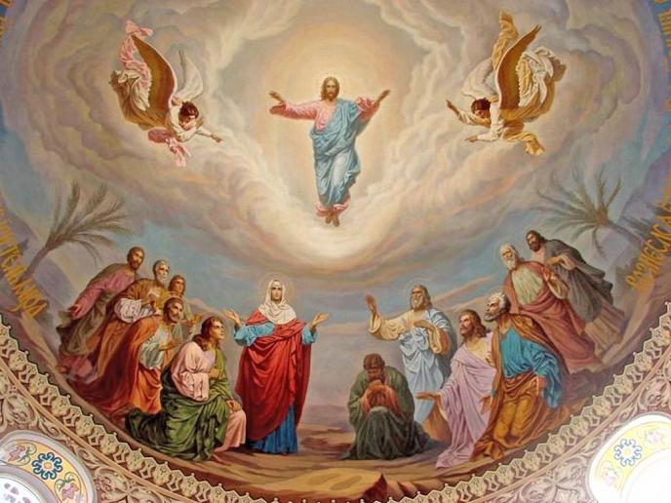
Вознесение Господне (40)

Slide 18
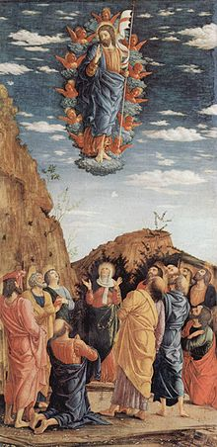

Slide 19
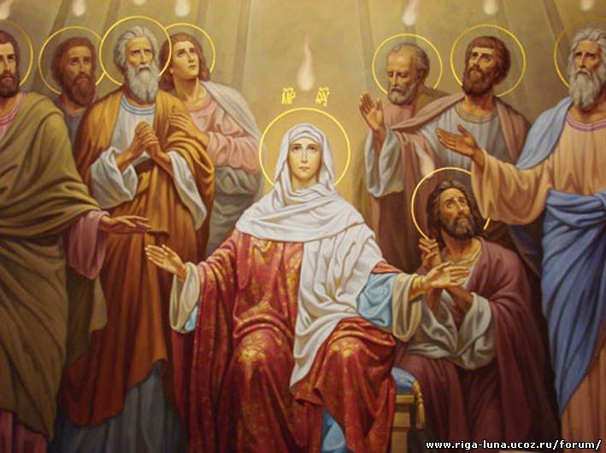
Троица (50)

Slide 21
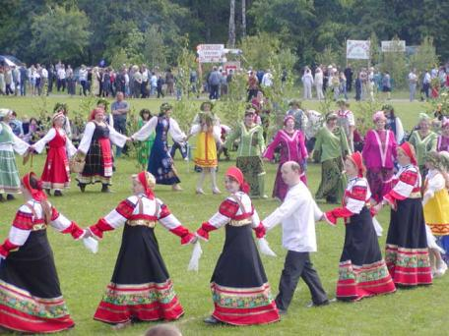
Троица

Slide 22
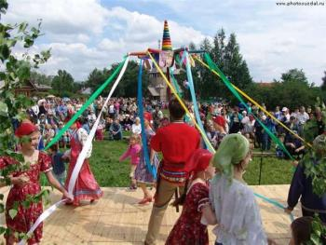
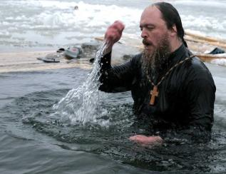
Угадай праздник
Троица
Крещение
Рождество
Пасха

Slide 23
ПРАЗДНИКИ в иудаизме

Slide 24
Памятка-подсказка
Название праздника
Посвящен _____________________________________
______________________________________________
______________________________________________
Как готовятся к празднику_______________________
______________________________________________
______________________________________________
Традиционное угощение_________________________
Какие ритуалы, вещи с ним связаны________________
_______________________________________________
_______________________________________________

Slide 25
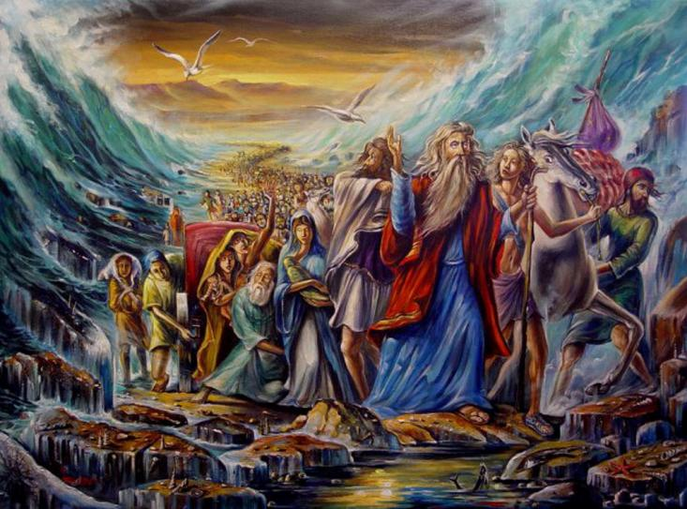
ПЕСАХ

Slide 27
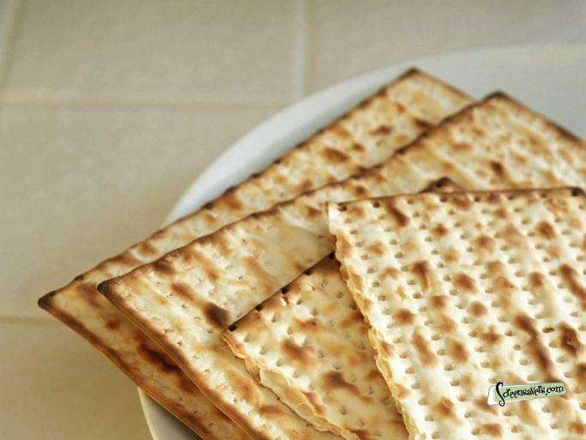
ПЕСАХ
Маца

Slide 28
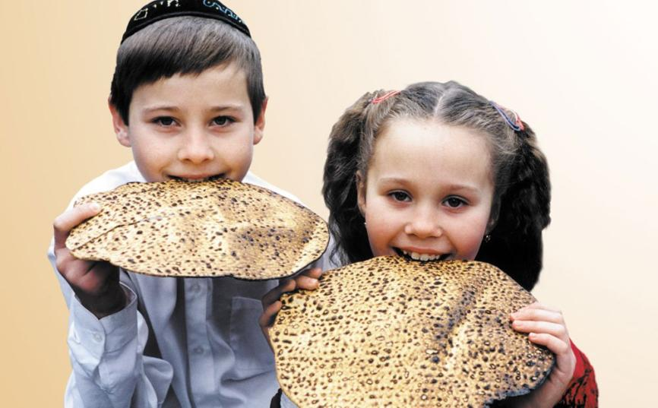

Slide 29
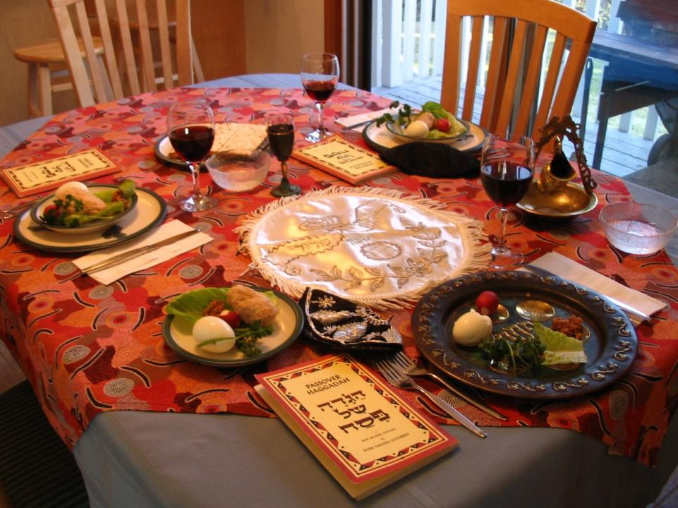

Slide 30
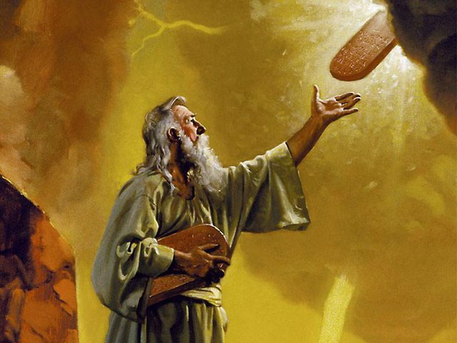
Шавуот (50)

Slide 31
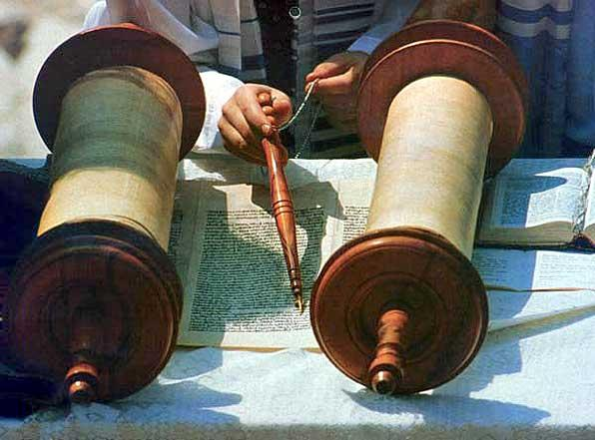
Шавуот (50)

Slide 32
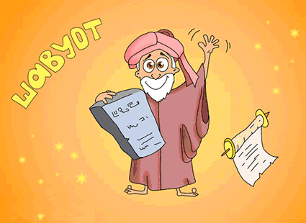

Slide 33
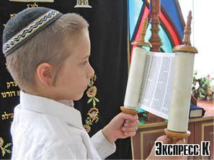

Slide 35
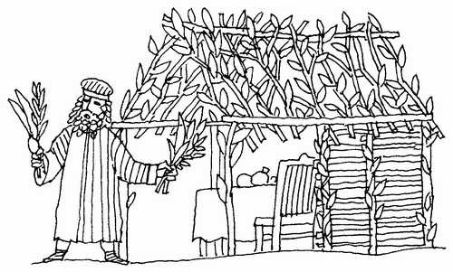
Суккот(праздник кущей)
(40 лет)

Slide 36
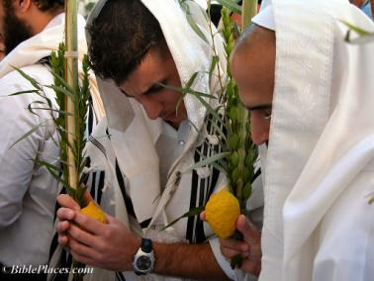
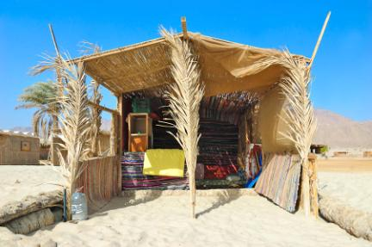
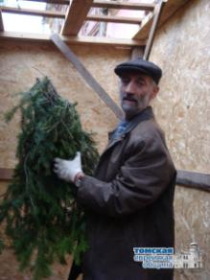
Суккот(праздник кущей)

Slide 38
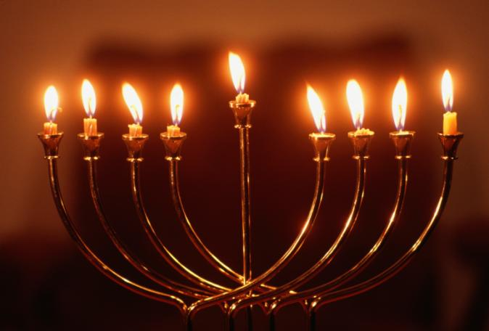
Ханука

Slide 40
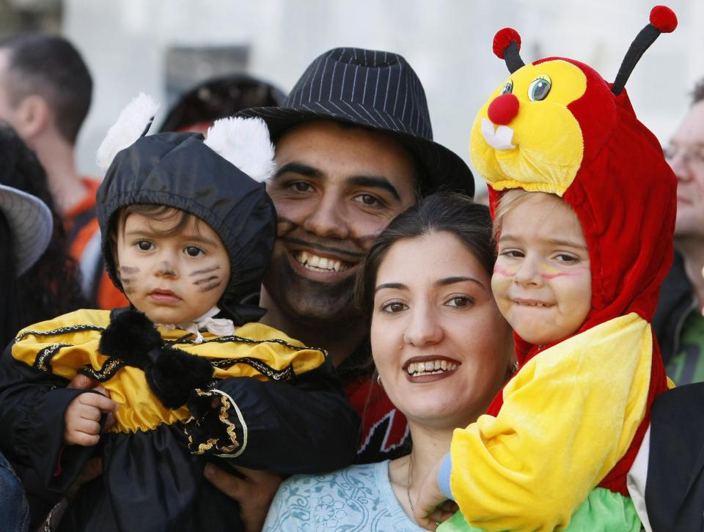

Slide 41
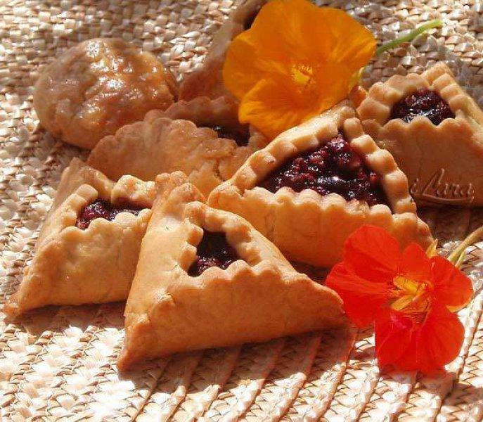

Slide 42
Праздники
Христианство.
Иудаизм.
КАКИЕ?
КОГДА?
С ЧЕМ СВЯЗАНЫ?

Slide 43
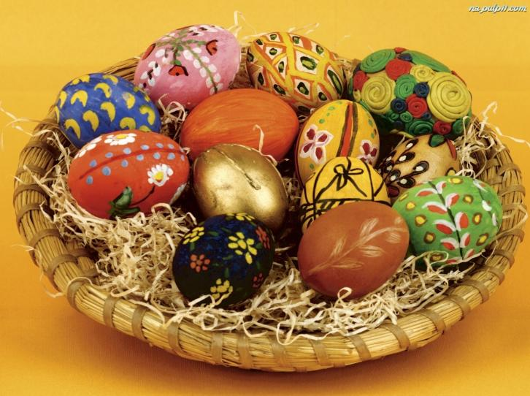
ПАСХА
1
2
3
4
5
6
7
8
9

Slide 44
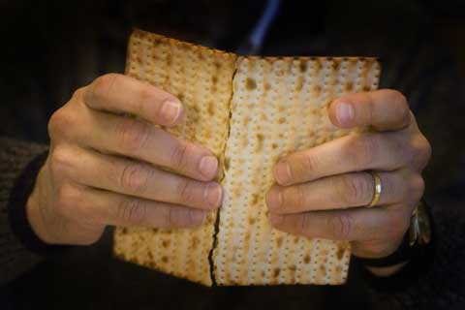
ПЕСАХ
1
2
3
4
5
6
7
8
9

Slide 45
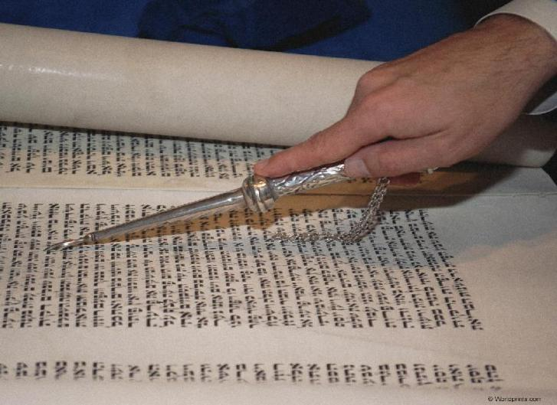
ШАВУОТ
1
2
3
4
5
6
7
8
9

Slide 46
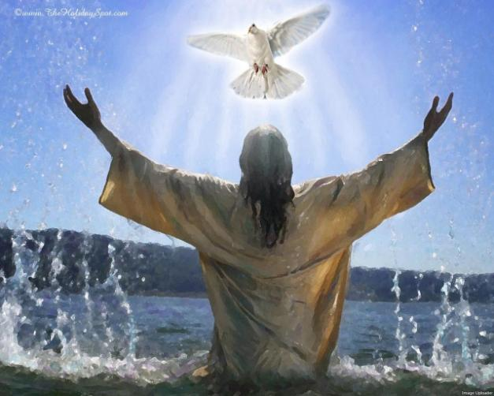
КРЕЩЕНИЕ
1
2
3
4
5
6
7
8
9

Slide 47
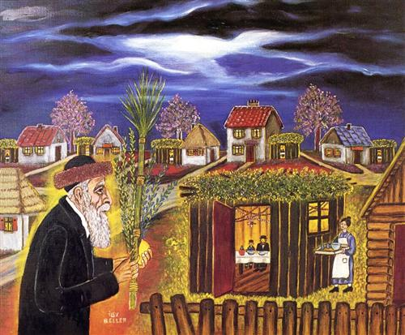
СУККОТ
1
2
3
4
5
6
7
8
9

Slide 48
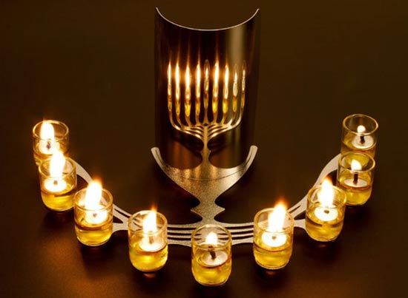
ХАНУКА
1
2
3
4
5
6
7
8
9

Slide 49
СПАСИБО ЗА РАБОТУ!

